Slide 1


ПЕДАГОГИЧЕСКИЕ ЧТЕНИЯ КАК ЭФФЕКТИВНАЯ ФОРМА ПОВЫШЕНИЯ ПРОФЕССИОНАЛЬНОЙ КОМПЕТЕНТНОСТИ ПРЕПОДАВАТЕЛЕЙ ДШИ
(ИЗ ОПЫТА РАБОТЫ)
Колесникова Л.В.
Обухова Е.П.

Slide 2





Совершенствование профессиональной компетентности преподавателей ДШИ является актуальным в современном дополнительном образовании.

Slide 3

Продуктивные и инновационные формы развития профессиональной компетентности педагога
Способы и формы
Использование ИКТ в учебном процессе и методической работе
Работа в методических объединениях, творческих группах, лабораториях
Участие в педагогических конкурсах, мастер-классах
Освоение новых педагогических технологий
Исследовательская деятельность
Участие в конференциях, публикации в изданиях, электронных СМИ

Slide 4


Результативность участия преподавателей в профессионально значимых творческих мероприятиях
в 2026 году:

Slide 5
Уровень | Лауреат I степени | Лауреат II степени | Лауреат III степени | Всего лауреатов | Дипломант
Региональный | 5 | 6 | 7 | 18 | 2
Межрегиональный | 1 | 2 | 1 | 4 | -
Всероссийский | 4 | 1 | - | 5
Международный | - | - | 1 | - | -
Всего | 10 | 9 | 9 | 27 | 2

Slide 6

Результативность участия преподавателей ДШИ
в конференциях и методических мероприятиях в 2025-2026 году:

Slide 7
Уровень | Участие в методических мероприятиях, всего чел. | из них |  | Представление педагогического опыта в педагогическом сообществе, всего чел. | из них
 |  | пленарные заседания конференций | участие в семинарах/ мастер-классах/ открытых уроках |  | выступление на конференции, форумах, в рамках КПК и др. | публикация в сборниках по итогам конференции, конкурсов, метод. мероприятий | проведение семинаров/ мастер-классов/ открытых уроков | публикация методических материалов
Региональный | 35 | 17 | 18 | 16 | 6 | 10 | - | -
Межрегиональный | - | - | - | - | 4 | - | - | -
Всероссийский | 16 | 2 | 14 | 1 | 1 | 10 | - | -

Slide 8

Педагогические чтения - дискуссионная площадка для представления практического опыта преподавателей

Slide 9
Цель педагогических чтений - развитие творческого потенциала и повышение профессионального уровня преподавателей;
решение задач профессионального обсуждения актуальных аспектов дополнительного образования.

Slide 10

Формы представления опыта
Доклад, сообщение
Презентация учебного пособия
Инновационное содержание
Личные авторские материалы
Коллективные разработки
Апробация на практике
Положительные результаты

Slide 11

За последние 5 лет были проведены педагогические чтения, посвященные актуальным проблемам обучения в ДШИ. Расскажем о некоторых из них.

Slide 12
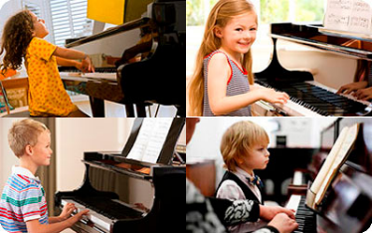
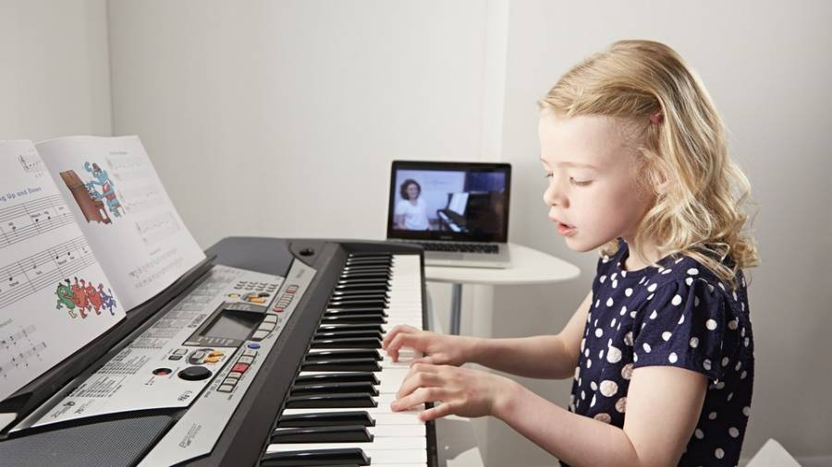
Июнь 2023 года. Педчтения «Информационно-коммуникационные технологии как необходимое условие деятельности преподавателя в классе фортепиано в МАУДО ДШИ»

Slide 13



Вопросы эффективности дистанционного обучения для повышения мотивации к обучению и профессиональной компетентности

Slide 14
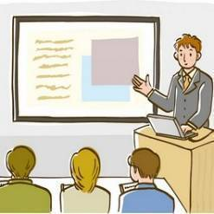
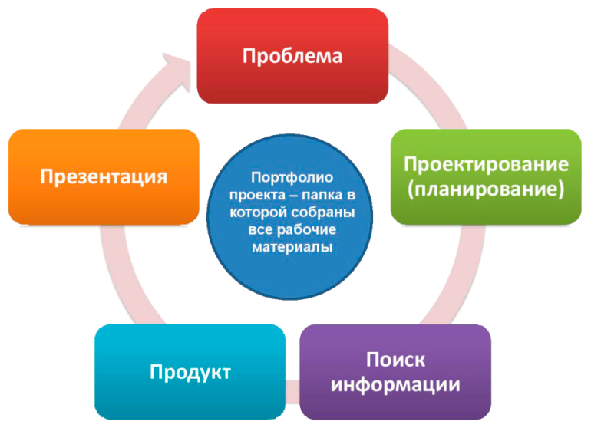
Ноябрь 2023 года.
Семинар по внедрению проектных технологий в учебный процесс

Slide 15


Наши достижения

Slide 16

Проекты отделения фортепиано
Зажги свою звезду!
Музыкальные столицы мира
Музыкальные путешествия
Ожившие страницы
Бах улыбается
Истории из «Детских альбомов»
Авторские переложения
«Играем в четыре руки»

Slide 17

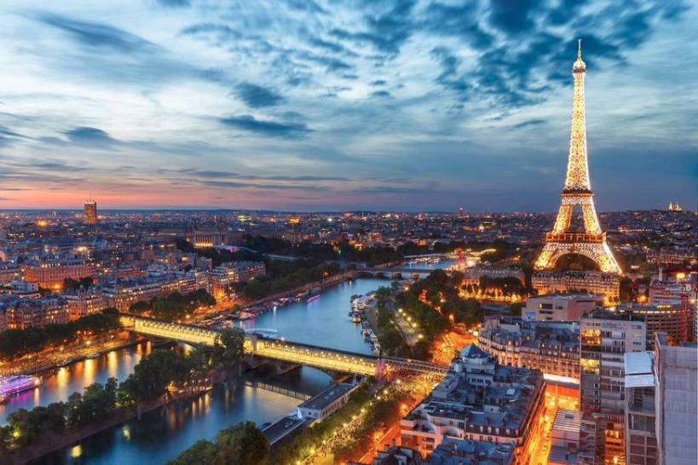
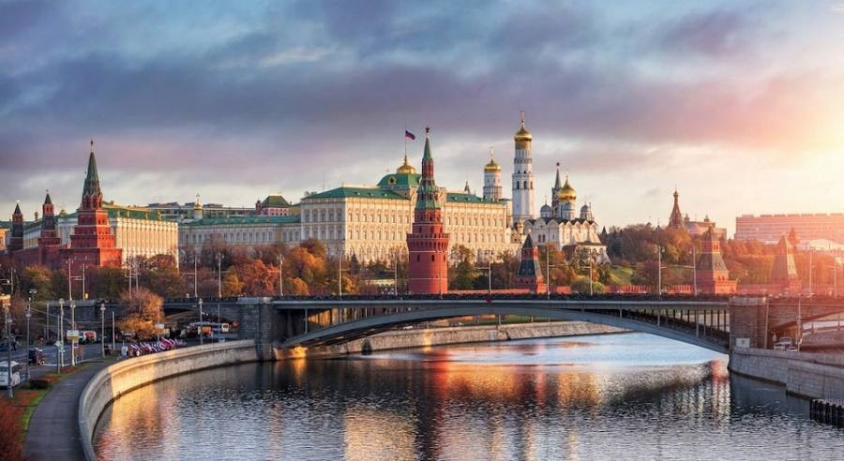
Проекты отделения фортепиано

Slide 18

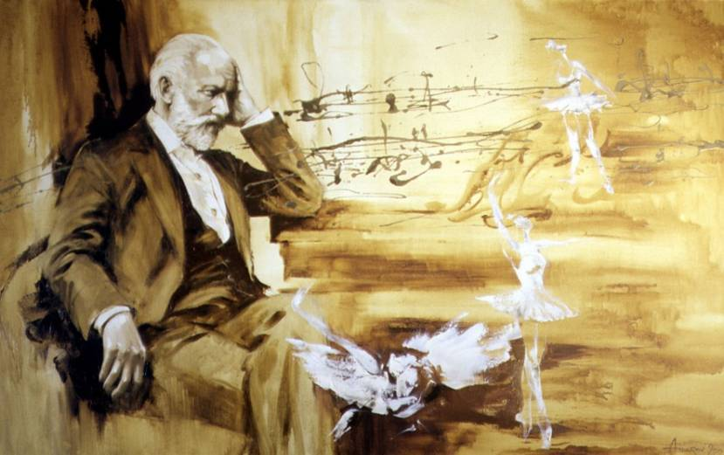

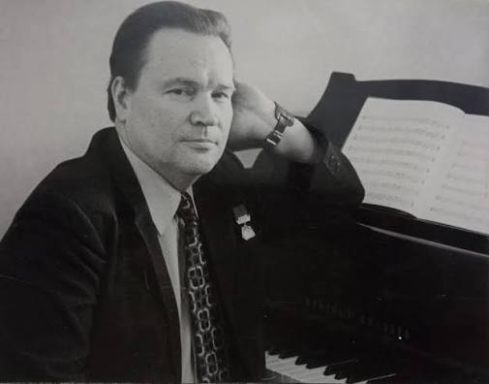
Проекты отделения фортепиано

Slide 19
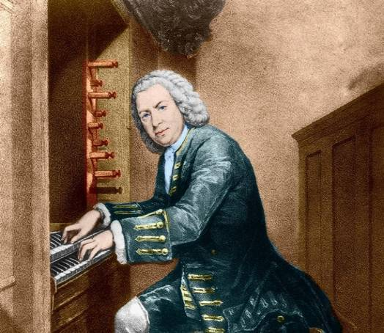
Проекты отделения фортепиано

Slide 20


Проекты отделения фортепиано

Slide 21
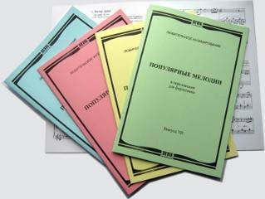

Проекты отделения фортепиано

Slide 22
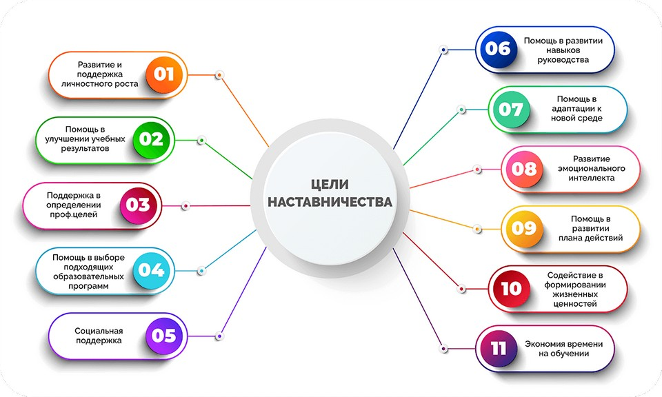
Октябрь 2024 года. IV открытые Педчтения «Наставничество как способ организации взаимных профессиональных связей для повышения качества образования»

Slide 23

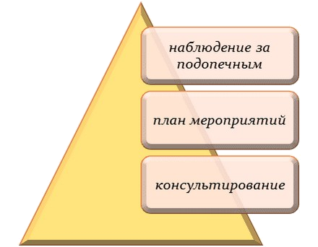

Цель - обсуждение вопросов наставничества, обобщение опыта работы с молодыми педагогами и определение перспективы на будущее

Slide 24

Искренние слова благодарности своим наставникам прозвучали в выступлениях молодых педагогов

Slide 25

Педагогические чтения - уникальный опыт, позволяющий на практике освоить новые формы организации процесса обучения.
выявление механизмов, обеспечивающих современный уровень образования, содействие внедрению практического педагогического и методического опыта в образовательный процесс.

Slide 26
расширение электронного банка педагогического опыта на сайте ДШИ с целью пропаганды и распространения лучших практик;
фактор профессионального роста и освоения актуальных приемов и методов в педагогической деятельности.

Slide 27
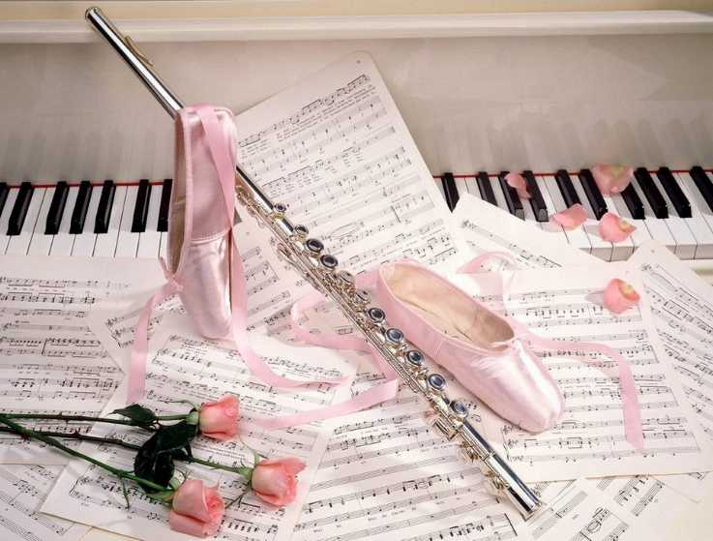

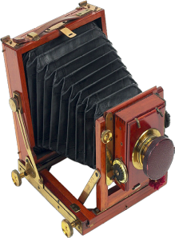

Желаем успехов
в профессиональном развитии!

